Slide 1

De-Den-Zzi
Wed 12/03/2025
Infographics
Edition: 001
신부야, 이남경, 조영현

Slide 2
목차
Wed 12/03/2025
Infographics
Edition: 001
주제 선정
데이터 수집 및 전처리
탐색적 데이터 분석
웹 사이트 기능과 모델
아쉬운 점
참고 논문

Slide 3
주제
Wed 12/03/2025
Topic
Edition: 001
계엄령 사건 이후 기사들에 대한 분석 및 유사 기사 생성
선정 이유
대선으로 이어진 큰 사건에 대한 관심
성향 별 신문사의 논조와 선택 단어가 다르다는 사실을 타 논문과 연구들을 통해 알게 됨
참고 논문들을 통해 알게 된 점
언론의 정치 성향에 따라 기업 보도 태도에 대한 차이가 있음(2023)
언론의 성향에 따라 특정 사건이 어떻게 다르게 보도되는지
언론사의 성향이 사람의 인지에 의해 나눠지지 않는다는 결과
Notes:
보수 언론이 진보 언론의 논조보다 유의미하게 높은 친기업 성향을 드러냄
(심지어 기업의 불법 행위에 대한 보도에서도 보수 언론은 진보 언론에 비해 긍정적인 태도를 보임)
언론의 정치적 성향에 따라 특정 사건에 대한 보도 프레임이 어떻게 다르게 나타나는지 실증적으로 분석
- 실제 사건을 대상으로 언론의 정치 성향에 따라 반대되는 프레임을 사용하여 보도했음을 확인
언론사의 성향이 수용자의 정치 성향에 따라서 나뉘어지는 것임을 증명하려고 함
- 언론사의 성향이 사람들의 인지에 의해 나눠지지 않는다는 결과 확인

Slide 4
주제
Wed 12/03/2025
Topic
Edition: 002
프로젝트 목표
20-30대의 정치에 대한 무관심이 증가한다는 기사가 多, 정치에 관심을 갖도록 유도
해당 주제를 통해 자연어 처리와 다양한 모델에 익숙해지는 기회로 활용
* 접속주소 : 15.164.187.173

Slide 5
데이터 수집 및 전처리
Wed 12/03/2025
Data collecting & preprocessing
Edition: 001
1) 데이터 수집
빅카인즈 사이트에서 크롤링 진행
진보 대표 신문사: 경향신문, 한겨레, 프레시안
보수 대표 신문사: 조선일보, 중앙일보, 동아일보
기간: 12/3 ~ 5/27
진영별 약 2만5천개 (보수 - 23,475 / 진보 - 24,950 )

Slide 6
데이터 수집 및 전처리
Wed 12/03/2025
Data collecting & preprocessing
Edition: 002
2) 전처리 및 데이터 가공
불필요한 특수문자, 공백,단어 제거
날짜 전처리
중복 기사 제거
내용이 없거나 매우 짧은 신문기사(이상치), 영어기사 제거

Slide 7
탐색적 데이터 분석
Wed 12/03/2025
EDA
Edition: 001
1) 월별 기사수 추이
월별로 발행된 기사 수의 추이를 시각화
기사 수가 늘어나는 시기
-> 12월(비상계엄선포), 4월(탄핵선고), 5월(6월 대선 영향)
-> 정치적 이슈 발생과 발행되는 기사 수가 관련이 있음

Slide 8
탐색적 데이터 분석
Wed 12/03/2025
EDA
Edition: 002
2) 성향별, 월별 기사수/ 평균 본문길이 비교
진보, 보수 성향에 따라 월별 기사수와 평균 본문길이 비교 시각화
평균 본문길이는 월별, 성향별로 거의 차이가 없는 안정된 모습
12월과 4월 모두 진보 측의 기사 개수가 더 많음
-> 보수 진영에서 큰 정치적 이슈가 발생하였을 때, 훨씬 많은 기사를 보도함으로써 중대성 부각, 확산

Slide 9
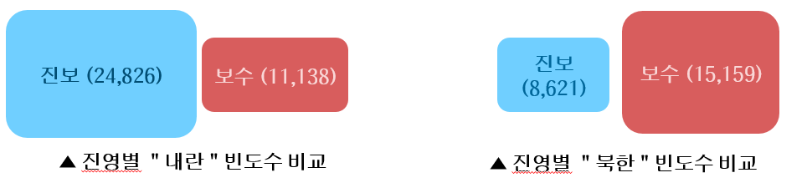
탐색적 데이터 분석
Wed 12/03/2025
EDA
Edition: 003
3) 성향별 키워드 top100 버블
성향별로 자주 등장하는 키워드 top100을 버블 차트로 시각화
kiwi 형태소 분석기로 품사 추출 후 Counter() 함수 사용하여 빈도수 카운트
-> NNG(일반명사),NNP(고유명사),NP(대명사) 추출
같은 키워드가 등장하더라도, 진영에 따라 버블 크기가 차이 나기도 함.
-> 같은 사건내에서도 강조하려는 부분에 따라 키워드 빈도가 성향별로 다름

Slide 10
탐색적 데이터 분석
Wed 12/03/2025
EDA
Edition: 004
4) 성향별 키워드 언급량 비교 시각화
성향별 TOP100 에서 겹치는 키워드 중 순위가 10계단 이상 차이나는 키워드 추출하여 비교시각화
보수 : “미국, “북한”, “트럼프” 언급량 多 . “북한”의 언급량은 보수가 진보의 약 2배
-> 안보 중심 프레임 강화. 외부 이슈 통해 내부 비판을 전환하려는 전략
“내란”과 “윤석열”의 경우 언급량이 진보가 보수의 2배이상의 차이
-> 정권비판, 폭로 프레이밍의 강도 높임
Notes:
앞서 버블차트에서 확인했듯이 진영별로 동일 키워드 간에 빈도수(언급량) 차이가 있다.
순위가 10계단이상 차이나는 키워드 중 주요 키워드를 모아 비교시각화를 해보았다. 그 결과, "내란" "비상계엄" "사태" "윤석열" 키워드는 진보쪽에서 더 많이 등장한 것으로 나타났다. 특히 "내란"과 "윤석열"의 경우 2배이상의 차이를 보였다. 진보쪽에서는 이러한 계엄령과 관련한 키워드의 반복을 통해 정권 폭로와 비판 프레이밍의 강도를 높인 것으로 보인다. 반대로 보수쪽에서는 "미국", "북한", "트럼프"와 같은 외교, 안보 키워드를 통해 안보 중심 프레임을 강화하고, 국제 정세와 같은 외부 이슈를 통해 내부 비판을 전환하려는 전략을 취하고 있다

Slide 11
탐색적 데이터 분석
Wed 12/03/2025
EDA
Edition: 005
5) 키워드별 기사수 분포
주요 키워드가 포함된 기사 수의 월별 분포를 비교 시각화
전체적인 분포 모양새는 비슷하나, 성향에 따라 크게 부각되는 키워드가 있음
진보 -> **내란, **윤석열, 사태 / 보수 -> 미국, **북한, 트럼프
Notes:
진영별 top100의 공통 키워드 중 순위가 10계단 이상 차이나는 주요 키워드의 월별 기사수 분포를 시각화해보았다. 시간의 흐름에 따른 전체적인 분포 모양은 비슷하나 성향에 따라 크게 부각되는 키워드들이 있었다.

Slide 12
탐색적 데이터 분석
Wed 12/03/2025
EDA
Edition: 006
6) 공통단어 제외 top100 워드클라우드
보수 대표 키워드
총장, 총리, 공수처, 재판, 법원 -> 사법기관, 지도자 중심
중국, 러시아, 우크라이나, 일본 -> 국제이슈 중심 (안보, 외교정책 강조)
진보 대표 키워드
민주주의, 시민, 사회, 비판, 대한민국 -> 민주주의, 시민권 강조
위원, 논의, 지지,결과, 집행 -> 특정 지도자, 인물 중심이기보다는 의회 정치중심,
정책결정과정 강조
Notes:
Top100 버블에서 미국, 트럼프, 북한이 자주 언급된 것과 마찬가지로 안보와 외교정책 강조함을 보여줌

Slide 13
탐색적 데이터 분석
Wed 12/03/2025
EDA
Edition: 007
7) TF-IDF를 활용한 가중치 트리맵
단어의 중요성을 고려하여 문서의 특징을 벡터화하는 TF-IDF를 활용하여 가중치 계산
-> VV(동사),VA(형용사) 추가하여, 표현방식까지 고려해서 실제로 분류에 큰 영향 미친 키워드 추출하도록 함.
-> 단순히 자주 등장하는 단어가 아닌, 진영 분류에 의미있는, 특이한 단어 파악
양의 가중치(진보)
-> “내란사태” (1위)를 포함해 “피의자 윤석열”, “내란죄 피의자”, “내란”과 같은 탄핵관련 자극적인 키워드들이 주를 이룸
-> 그 외에도 “극우”, “시민”, “사회관계” 등의 키워드의 가중치가 높게 나타남
음의 가중치(보수)
-> “더불어민주당 이재명” (1위)을 포함해 “이재명 대선”, “이재명 대표” 등 이재명 관련 키워드 많이 등장
-> 진보에 비해 “인물”과 “한자어” 많이 등장
Notes:
앞까지의 분석에서는, 단순하게 어휘의 등장빈도만을 고려하여 TOP100을 추출하였는데, (kiwi, Counter()함수사용)
해당 진영에서 특이하게 많이 언급된, 즉 실제로 분류에 큰 영향을 미친 키워드들을 추출하기 위해
단어의 중요성을 고려하여 문서의 특징을 벡터화하는 tf-idf를 활용하여 가중치를 계산하고,
진영별로 TOP50 중 주요키워드들 중심으로 트리맵을 구성하여 시각화하였다.

Slide 14
탐색적 데이터 분석
Wed 12/03/2025
EDA
Edition: 008
8) TF-IDF를 활용한 감성분석
Tf-idf 벡터화를 통해 수치화된 단어의 중요도를 기반으로, 분류모델과 딥러닝을 활용하여 감성분석 진행
모델별 테스트 정확도 (** 소수점 아래 넷째자리에서 반올림)
-> 로지스틱 회귀: 0.782
나이브-베이즈: 0.697
서포트백터머신(SVM): 0.818
딥러닝 : 0.778
-> 서포트 백터머신(SVM)의 테스트 정확도(test accuracy)가 가장 높게 나옴
-> 앞서 TF IDF 를 통해 추출한 감성분류 피처(가중치트리맵)가 유의미하다는 간접적 근거
Notes:
Tf-idf 벡터화를 통해 수치화된 단어의 중요도를 기반으로, 분류모델과 함께 감성분석을 진행해보았다.
텍스트 분류에 좋은 성능을 보이는 로지스틱 회귀와, 나이브-베이즈, 서포터드 백터머신(SVM)과 딥러닝을 사용하였으며
서포터드 백터머신의 테스트 정확도(test accuracy) 가 가장 높게 나왔다.(약 81.8%)

Slide 15
분류
Wed 12/03/2025
Classifier
Edition: 001
1) 진영 별 키워드 빈도 차이를 바탕으로 분류 모델 제작
진영별 키워드 top 100 중 빈도가 비슷한 단어(순위 차이가 10위이내) 불용어사전에 등록
-> 순위가 비슷한 단어들은 진영 구분에 기여하지 못함.
Ex) 대통령, 정부 와 같은 단어는 진보,보수 모두에 자주 등장하며
중립적이고 구분력 낮음
-> 중립적인 키워드를 불용어사전에 등록함으로써 분류성능 향상

Slide 16
분류
Wed 12/03/2025
Classifier
Edition: 002
2) 단어 사전 생성 및 모델 선정
1. Soynlp로 명사 추출 후 단어사전 생성 → 길이 2↓, 빈도수 100회↓, 가중치 0.7↓ 제외
2. 1의 단어 사전을 Komoran에 등록, 품사 태깅 후 단어 사전 생성 → 길이 2↓ 제외
3. 2의 단어사전을 kiwi에 등록, 훈련/검증/테스트 데이터로 학습&평가
-> 명·동·형용사 태그, 길이 2↑만 학습에 사용
Input
Output
정치 신문기사
Kiwi 형태소 분석기
CNN 분류 모델
정치 성향 반환
Soynlp 명사 추출
Komoran
형태소 분석기
※ 혼동행렬 평가지표
정확도 : 73.4%
정밀도 : 72.9%
재현율 : 71.9%
F1-Score : 72.4%
정치 신문기사
약 50,000건
→ TF-IDF를 활용한 SVC 모델의 성능이 더 높아 SVC 모델 사용

Slide 17
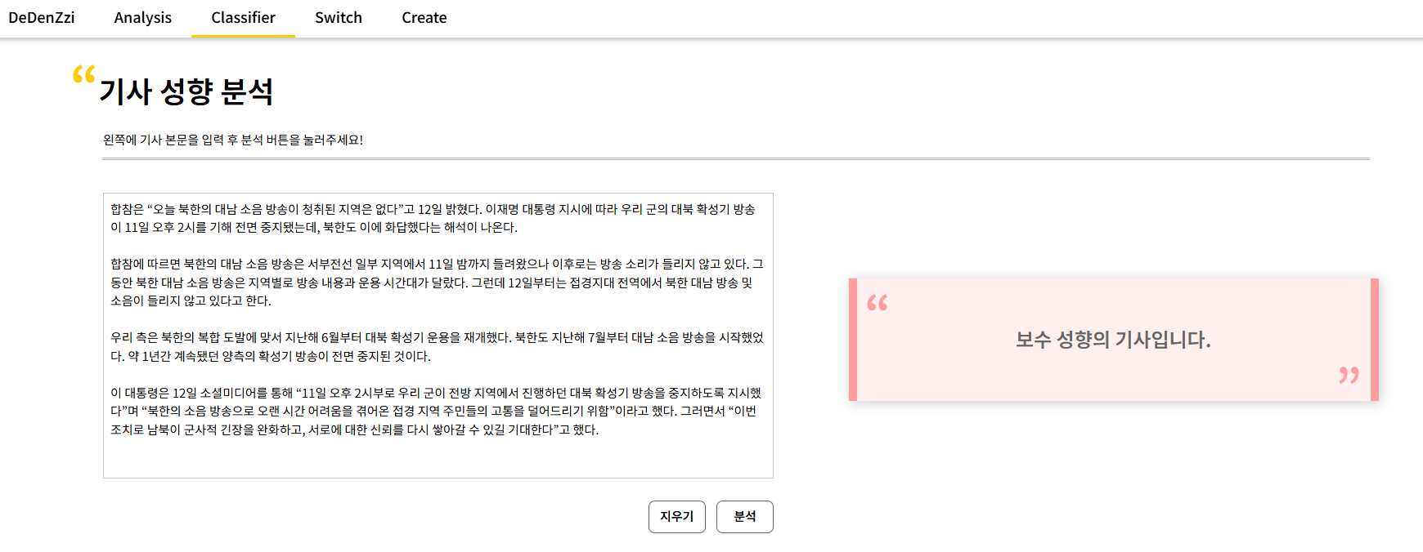
분류
Wed 12/03/2025
Classifier
Edition: 003
3) 사이트 스크린샷
신문기사를 입력 후 분석
우측에 성향 표기

Slide 18
생성
Wed 12/03/2025
Create
Edition: 001
1) 한국어가 사전 학습된 모델 KOGPT2 Ver2.0 기반
KOGPT2 선택 이유 : 한국어가 사전 학습된 모델
사용자가 입력한 문장을 이어 정치적 기사로 바꿔주기
모델에 기사의 형식과 비상계엄 사태를 기점으로 한 뉴스 지식을 학습 시키기 위해 파인튜닝
신문기사 데이터에서 모델용 전처리 개별 진행
기자 명, 이메일, 사이트 주소, 기호 제거
마침표가 없는 문장에 마침표 달기
띄어쓰기 교정 등

Slide 19
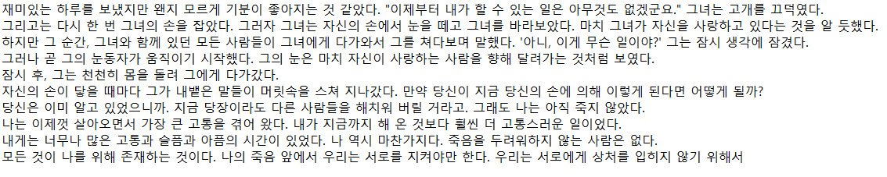
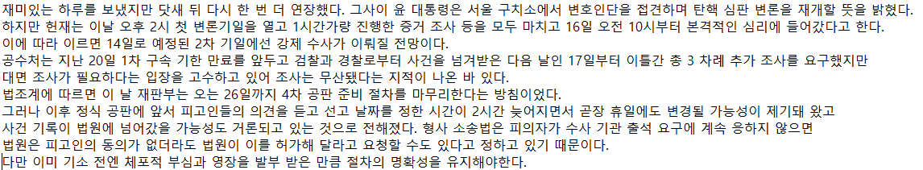
생성
Wed 12/03/2025
Create
Edition: 002
2) 파인 튜닝 전후 비교
text = “재미있는 하루를 보냈지만”/ max_length=250 ↑전 ↓후

Slide 20
생성
Wed 12/03/2025
Create
Edition: 003
3) 모델 학습 및 구조
2개의 모델을 각각 성향에 따라 데이터 분할 후 학습
유저가 정한 성향에 따라 진보, 보수 모델을 선택
진보 정치 신문기사
약 25,000건
진보 KoGPT2 모델
Input
Output
문장, 성향, 문장 길이
정치 신문기사
보수 KoGPT2 모델
보수 정치 신문기사
약 25,000건

Slide 21
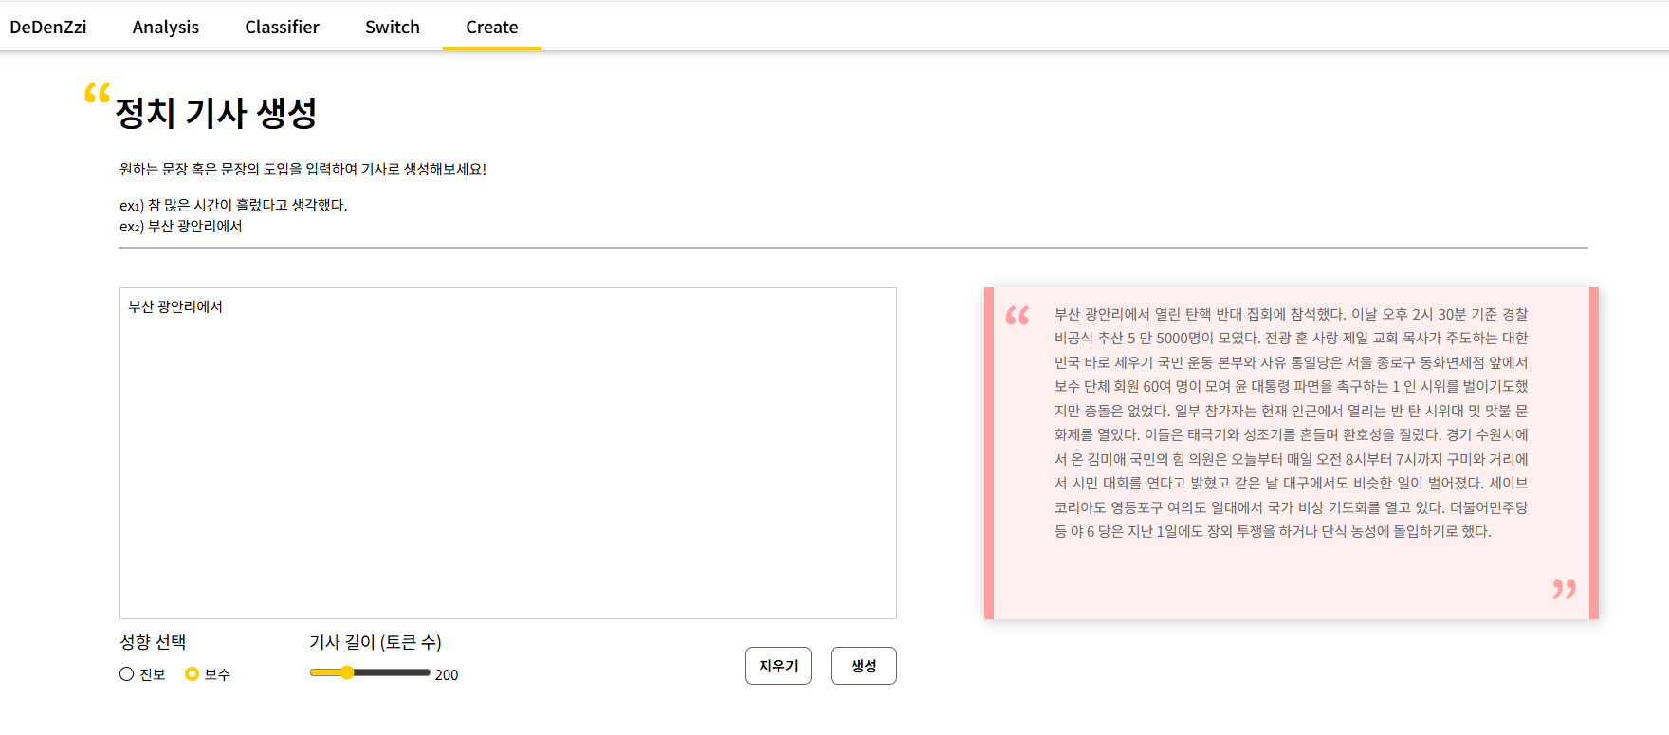
생성
Wed 12/03/2025
Create
Edition: 004
4) 사이트 스크린샷
원하는 문장 혹은 단어 배열 입력
원하는 성향과 토큰 수
우측에 기사 생성

Slide 22
변경
Wed 12/03/2025
Switch
Edition: 001
1) 입력한 신문기사를 원하는 진형으로 변경
유저의 input을 한 줄로 줄인 후 생성 모델에 input으로 넣어서 기사를 생성하는 구조
한 줄로 줄이기 위해 KoBart 사용

Slide 23
변경
Wed 12/03/2025
Switch
Edition: 002
2) 모델 학습 및 구조
KoBart에 신문기사 100,000건 학습
유저가 입력한 기사를 한 줄로 요약
생성 모델로 기사 생성
진보 KoGPT2 모델
Input
Output
정치 신문기사,
성향, 문장 길이
KoBart 요약 모델
정치 신문기사
보수 KoGPT2 모델
신문기사
100,000건

Slide 24
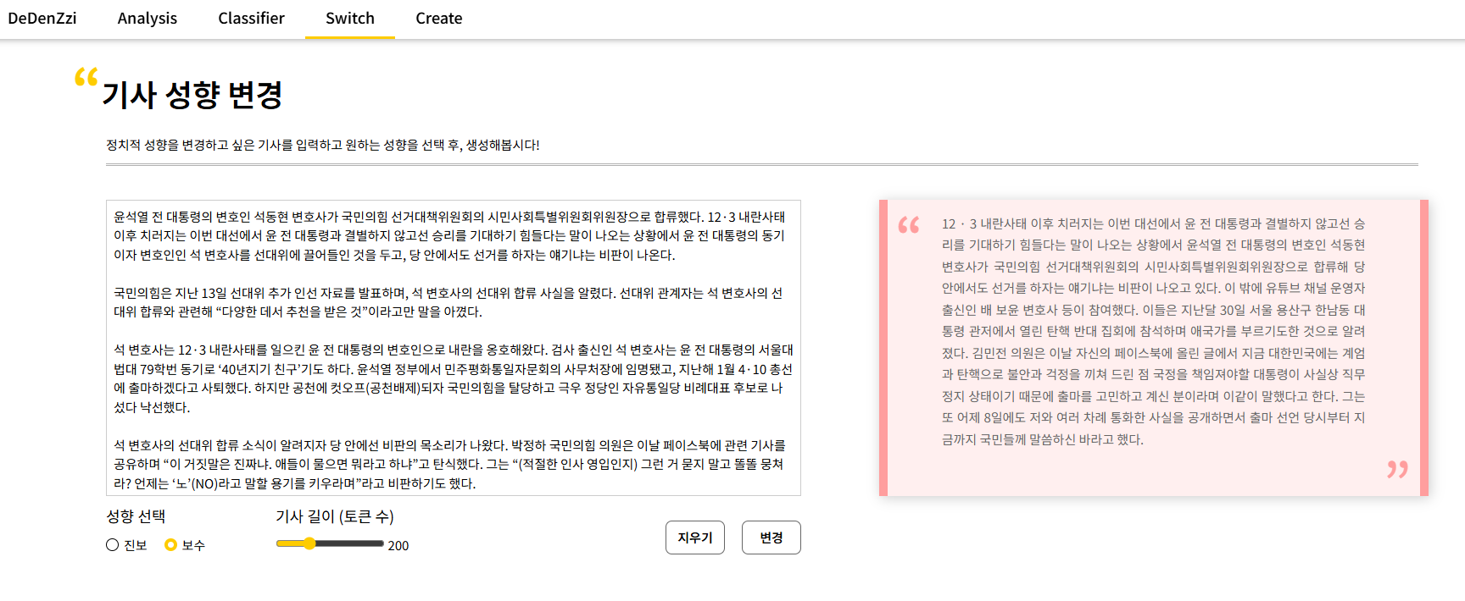
변경
Wed 12/03/2025
Switch
Edition: 003
3) 사이트 스크린샷
성향 변경을 원하는 기사 입력
원하는 성향과 토큰수
우측에 기사 생성

Slide 25
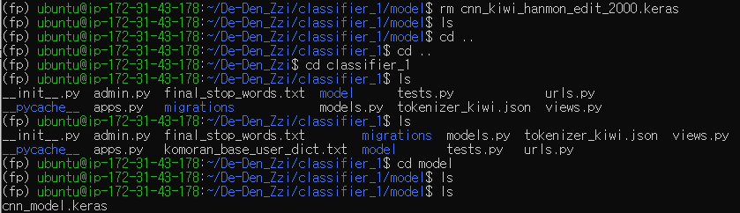
[AWS] EC2 배포
Wed 12/03/2025
Distribution
Edition: 001
해당 프로젝트를 포트폴리오로 사용하기 위해 EC2 서버를 구축하여 배포 / Ubuntu
Ssh 파일 전송으로 모델을 서버로 이동하여 구동
15.164.187.173

Slide 26
아쉬운 점
Wed 12/03/2025
Improvability
Edition: 001
GPT버전 업그레이드
글이 길어질수록 관련 없는 글 생성
유료 버전을 사용한다면 더 좋은 출력물
키워드로 생성
문장이 아닌 키워드 입력 시 생성
단어를 반복해서 생성하는 등 다양한 오류 발생

Slide 27
참고 논문
언론의 정치 성향에 따른 기업 보도 태도의 차이와 기업인 경기평가 심리에 미치는 영향 분석 : BERT 기반 딥러닝 모형을 적용한 빅데이터 분석(2023)
언론사의 정파성 인식과 수용자의 정치성향에 따른 편향적 매체지각: 신문사설을 중심으로(2014)
언론의 정치 성향과 프레임 ‘이해찬 골프’와 ‘최연희 성추행’ 사건의 보도를 중심으로(2008)
신문사의 정치 성향에 따른 코로나19 보도 내용 분석 : 기계학습/딥러닝, 네트워크 분석, 토픽모델링 방법 기반(2022)
진보-보수언론 진영 간 소통 프로젝트 사례 연구 : 중앙일보･한겨레신문 공동기획 사례를 중심으로(2017)
정치적 이념성향에 따른 정파적 신문 노출: 여론지도층으로서의 칼럼기고자와 일반 대중 비교 연구*(2016)
빅데이터 분석을 통해 살펴본 미디어의 정치적 편향성 및 선택적 미디어 노출로 인한 정치적 양극화: ‘검찰개혁’을 바라보는 상반된 인식을 중심으로*(2020)
컴퓨터 의미 유사도 계산과 인간의 의미 관계 강도 판단 비교* (2024)

